Slide 1
Colonialismo e imperialismo.

Slide 2
fine Ottocento/inizio Novecento: processo di ampliamento del mondo e integrazione sempre più stretta tra le sue parti (globalizzazione nel suo significato storico).
l’Occidente alla conquista del mondo:
Le antiche potenze coloniali (Regno Unito, Francia, Olanda, Russia);
Nuovi Stati, anche di recente formazione (Belgio, Germania, Italia, Stati Uniti);
Marginalizzazione della Spagna;
Ingresso sulla scena del Giappone.
nuovi studi sugli imperi (un termine che è tornato prepotentemente sulla scena politica negli ultimi venti anni) e sulle loro differenti forme di dominio.
L’uso del termine impero (Germania, Austria-Ungheria, Russia, Impero Ottomano, Giappone, Regno Unito (dal 1877), Francia (fino a Napoleone III, ma revanscismo imperiale).

Slide 3
> Tra la fine dell’800 e il 1914 conquista politica e militare euro-americana quasi totale di tre continenti: Oceania, Africa (tranne l’Etiopia), Asia (ex. Penisola arabica, Afghanistan, Cina, Tibet e Nepal).

Slide 6
Accelerazione, alla fine dell’800, del processo di colonizzazione:
- impulso dell’industrializzazione europea;
- concorrenza tra Stati nazione (conquista politica e militare, oltre che economica).

Slide 7
Modalità del dominio coloniale:
1. dominio economico commerciale indiretto;
2. dominio coloniale diretto;
3. azione militare e diplomatica per imporre una egemonia.

Slide 8
Modalità della risposta delle élites autoctone:
1. Modernizzazione per imitazione delle élites colonizzatrici;
2. Forme di irrigidimento dei tratti identitari e distintivi rispetto all’Occidente che a volte sfociano in forme di resistenza armata;
3. Dialogo tra le élites politiche autoctone e le principali religioni del paese > commistione di religioso/sacro e politico.

Slide 9
Differenti teorie sull’imperialismo:
interessi economici > colonie come fonte di materie prime; come mercati ove collocare le merci prodotte nella madrepatria; come aree di investimento; per i vantaggi ambientali offerti.
John Hobson, L’imperialismo (1902).
Rudolf Hilferding, Il capitalismo finanziario (1910).
Vladimir Lenin, L’imperialismo, fase suprema del capitalismo (1917).

Slide 10
Motivazioni dell’imperialismo:
- carattere strategico, ma anche politico-simboliche.
superiorità dell’uomo bianco sulle popolazioni assoggettate.
[l’ideologia ‘fardello dell’uomo bianco’ con cui la letteratura e le arti presentano l’imperialismo > Edward Said: Orientalismo (1878) e Cultura e imperialismo (1993)].

Slide 11
Raccogli il fardello dell’uomo bianco (R. Kipling, 1899) Raccogli il fardello dell’Uomo Bianco- E ricevi la sua antica ricompensa: Il biasimo di coloro che fai progredire, L’odio di coloro su cui vigili– Il pianto delle moltitudini che indirizzi (Ah, lentamente!) verso la luce: "Perché ci ha strappato alla schiavitù, La nostra dolce notte Egiziana?"

Slide 12
Scramble for Africa (1881-1914)

Slide 13
Congo Belga.

Slide 14
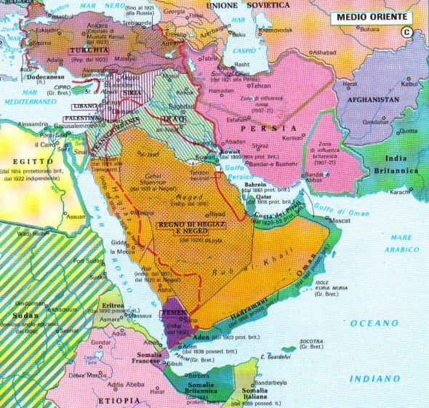
Rivalità coloniali. Britannici e russi in Afghanistan.

Slide 15
Rivalità coloniali. Francia e Regno Unito in Africa.

Slide 16
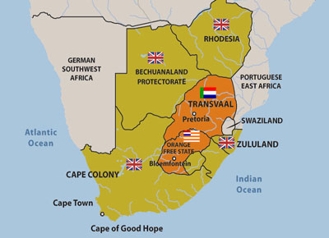
Guerra anglo-boera.

Slide 17
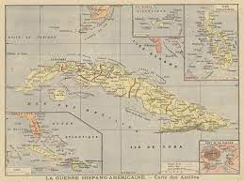
Guerra ispano-americana.

Slide 18
Guerra cino-giapponese (1894-95) e russo giapponese (1904-5).

